Slide 1


Slide 2


Legislação de Enfermagem em Angola
POR: Esp. BRUNO SEBASTIÃO

Slide 3
SUMÁRIO
01
INTRODUÇÃO
02
FUNDAMENTAÇÃO TEÓRICA
03
CONCLUSÃO
04
REFERÊNCIA

Slide 4
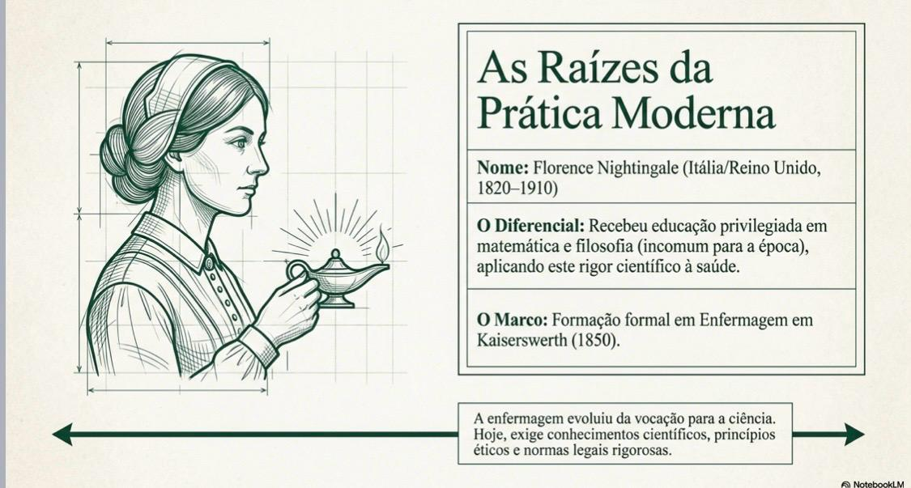
começou a se estruturar a partir da década de 80. Em 1992, foi aprovada a Lei n° 21-B/92, que serviu de base para o Sistema Nacional de Saúde. Em 2010, o Decreto Presidencial n° 179/10 criou a Ordem dos Enfermeiros de Angola, definindo a regulação da profissão. Em 2018, o Decreto n° 187/18 estabeleceu o regime jurídico da carreira de enfermagem, com categorias e competências, e, mais recentemente,* Decreto n° 212/23 regulou a formação especializada. Esses diplomas formam a espinha dorsal da prática profissional de enfermagem no país.
ENFERMAGEM É AREA DA SAÚDE QUE SE DEDICA NO CUIDADO DO PACIENTE.

Slide 5

LEGISLAÇÃO
A legislação É o conjunto de leis, normas decretos e regulamentos criados para organizar a sociedade.
A legislação de enfermagem corresponde ao conjunto de normas que regulam o exercício da profissão. A enfermagem é uma profissão essencial no sistema de saúde, exercida com base em conhecimentos científicos, princípios éticos e normas legais.

Slide 6
A LEGISLAÇÃO
Começou a se estruturar a partir de 1992, quando foi aprovada a Lei n° 21-B/92, que serviu de base para o Sistema Nacional de Saúde. Em 2010, o Decreto Presidencial n° 179/10 criou a Ordem dos Enfermeiros de Angola, definindo a regulação da profissão. E mais recentemente, Decreto n° 212/23 regulou a formação especializada. Esses diplomas formam a espinha dorsal da prática profissional de enfermagem no país.

Slide 7

Ordenfa. Decreto Presidencial nº 179/10
É uma instituição de utilidade pública é órgão de autorregulação dos assuntos que dizem respeito à actividade de enfermagem. Tem como objectivos principais a regulação e fiscalização da profissão, garantindo o cumprimento das normas éticas e técnicas no exercício da enfermagem.
O exercício da enfermagem é regulamentado por instrumentos legais:
1-O estatuto da carreira de Enfermagem: Decreto Presidencial n.º 187/18
2- O código de ética e deontologia dos profissionais de Enfermagem.

Slide 8
Estatuto da Ordem dos Enfermeiros
Documento legal que regula o exercício da enfermagem em Angola
Define normas profissionais
Organiza a profissão
Protege os direitos dos profissionais e pacientes
Competências da Ordem dos Enfermeiros
Fiscalizar o exercício profissional
Garantir o cumprimento da ética
Promover formação contínua
Aplicar medidas disciplinares quando necessário

Slide 9
CARREIRA DE ENFERMAGEM EM ANGOLA
Cap. II – Estrutura da carreira
Art. 5.⸰ - categoria profissionais
A carreira de enfermagem é estruturada em categorias:
Técnico básico
Técnico médio
Enfermeiro
Enf. Especialista
Cada nível possui competências e responsabilidade específicas.

Slide 10
COMPETÊNCIAS DO ENFERMEIRO
Cap. III – Funções e Competências-Art. 8
O Enfermeiro é responsável por:
Planeamento de cuidados
Execução de procedimentos
Avaliação do estado do paciente
Educação para a saúde

Slide 11
CÓDIGO DE ÉTICA E DEONTOLOGIA
Cap. I – Princípios Fundamentais
Art. 3.⸰ - Princípios Éticos
Dignidade humano
Direito à vida
Confidencialidade
Justiça
responsabilidade

Slide 12
DEVERES- Art. 6
DIREITOS- Art. 9
Cap. II – Deveres profissionais
Prestar cuidados de qualidade
Respeitar o paciente
Manter sigilo
Actualizar conhecimentos
Trabalhar em equipa
Cap. III – Direitos Profissionais
Condições dignas de trabalho
Segurança profissional
Formação contínua
Reconhecimento
Recusar atos antiéticos

Slide 13
IMPORTÂNCIA DA LEGISLAÇÃO
Protege o paciente
Protege o profissional
Define limites
Garante qualidade nos cuidados

Slide 14
CONCLUSÃO
A legislação de enfermagem em Angola não é apenas um conjunto de normas - é um instrumento que:
Orienta a prática
Garante segurança
Valoriza a profissão
Conhecer a lei é um dever de todo profissional de Enfermagem.

Slide 15
REFERÊNCIAS
www.Ordenfa.org
www.legislaçãoangola.com
https://www.souenfermagem.com.br/fundamentos/regulamentacao-da-enfermagem-nobrasil.
Código de ética e deontologia dos profissionais de enfermagem de Angola (2006)
Timby, barbara k. conceitos e habilidades fundamentais nos atendimentos de enfermagem. Arted edt, 6°ed, brasil-PA 2001
Classificador de profissão de Angola. Decreto Executivo conjunto nº31/03 de 24 dejunho,Editor: Imprensa Nacional
Tadeu, jorgr, atitudes, editora PM SAT Ediçao1, Lisboa 2010.
Potter, P$ Peny, A. (2006). Fundamentos de enfermagem: e procedimentos. (5ed) loures:luso-ciências
Queza, A (2010) sistema de saúde em Angola; uma proposta a luz do sistema de saúde em Portugal, mestrado integrado em medicina: faculdade de medicina do porto.
Ministério da saúde da republica de Angola. (2012). Plano nacional de desenvolvimento sanitário 2012-2015.

Slide 16
A técnica salva vidas, mas o conhecimento da legislação protege o profissional e garante um cuidado justo, ético e seguro

